Slide 1
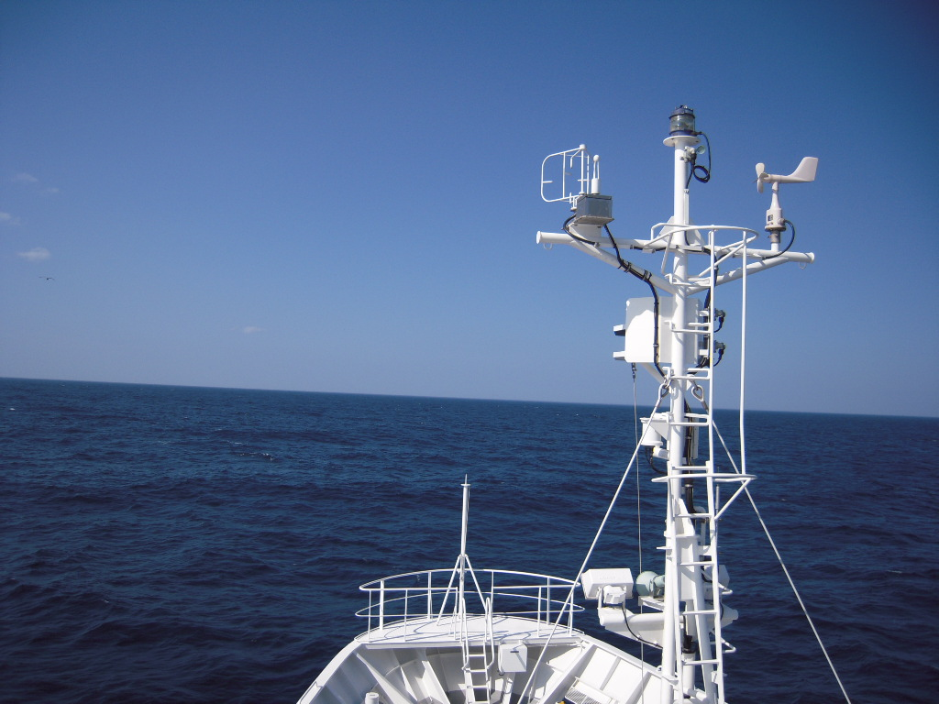

超音波風速計が
とらえた乱流フラックス
～勢水丸での
黒潮横断観測～
Turbulent flux measured by Ultrasonic anemometer
－Observation of traversing Kuroshio with SEISUI MARU－
地球環境気候学研究室
508304 安藤 雄太
指導教員 立花 義裕 教授
Notes:
超音波風速計？

Slide 2
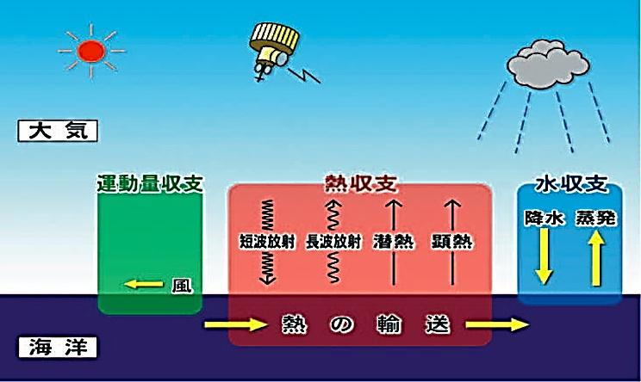
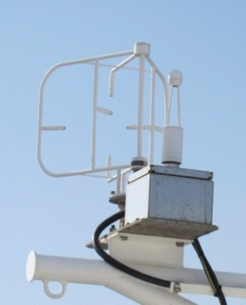
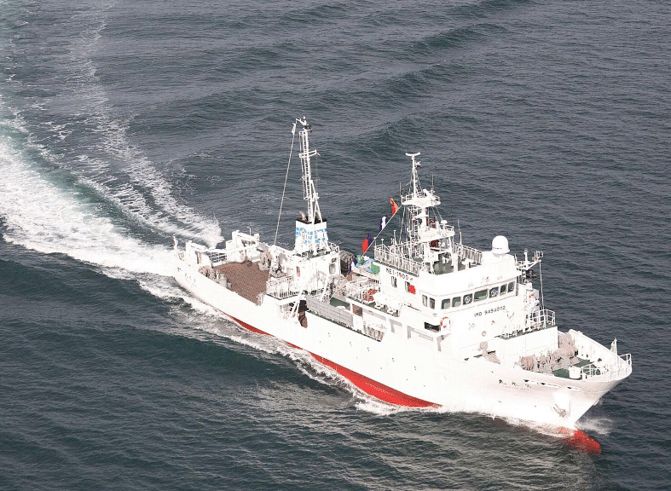
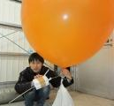
研究背景
－大気海洋相互作用
中緯度域の海洋→大気への影響 (大気海洋相互作用)
  Tanimoto et al. (2003)など多くの研究
乱流フラックス
  大気海洋相互作用の素過程
  直接観測による研究は 非常に少ない
超音波風速計
  常設されている船は，国内に2隻のみ
  重要な要素
http://mercury.oi.u-tokai.ac.jp/kubotalab/about-jt.html
三重大学練習船「勢水丸」
1
練習船勢水丸HP
Notes:
乱流フラックス！

Slide 3
研究背景
－黒潮に着目
黒潮の大気への影響
大量の熱を大気に供給
中緯度域の海洋から大気への影響のカギ
間接推定 or 1事例
複数事例の統計的研究は存在しない
乱流顕熱フラックス
乱流潜熱フラックス
直接観測による複数事例の乱流フラックスを
統計的に評価し，黒潮が大気に与える
共通的な影響を明らかにする
研究目的
研究目的
複数事例での直接観測と間接推定で求めた黒潮上の乱流フラックスの違いを考察
2

Slide 4
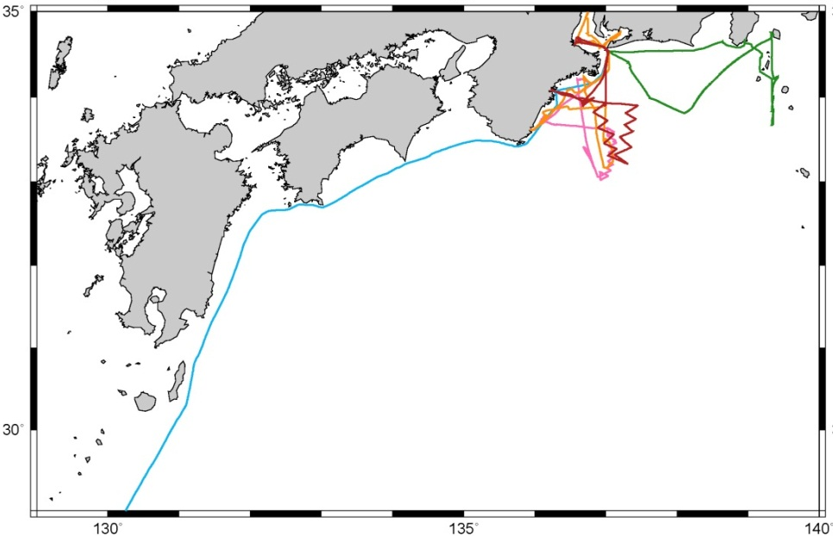
対象期間
「SSTフロント (黒潮上)」を通過 (2010～2011年)
「SSTフロント」とは？
  黒潮北側の境界線
  事例ごとに設定
4月
33˚ 20′ N 06:00，13:00
5月
34˚ 10′ N 13:00，00:00
6月
30˚ 00′ N 21:00
11月
33˚ 20′ N 05:30，08:30
12月
33˚ 40′ N 00:00，12:00
どの事例も高気圧下
SSTフロント
北
黒潮
3
南

Slide 5

使用データ
超音波風速計 (0.05秒毎)
  風速 (3成分)，気温
赤外線ガス分析計 (0.05秒毎)
  水蒸気濃度
加速度・角速度計 (0.05秒毎)
  加速度，角速度 (各3成分)
船舶気象データ (2分毎)
  風速，気温，海面水温，相対湿度
勢水丸の超音波風速計・赤外線ガス分析計・
加速度・角速度計
4

Slide 6
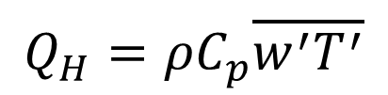
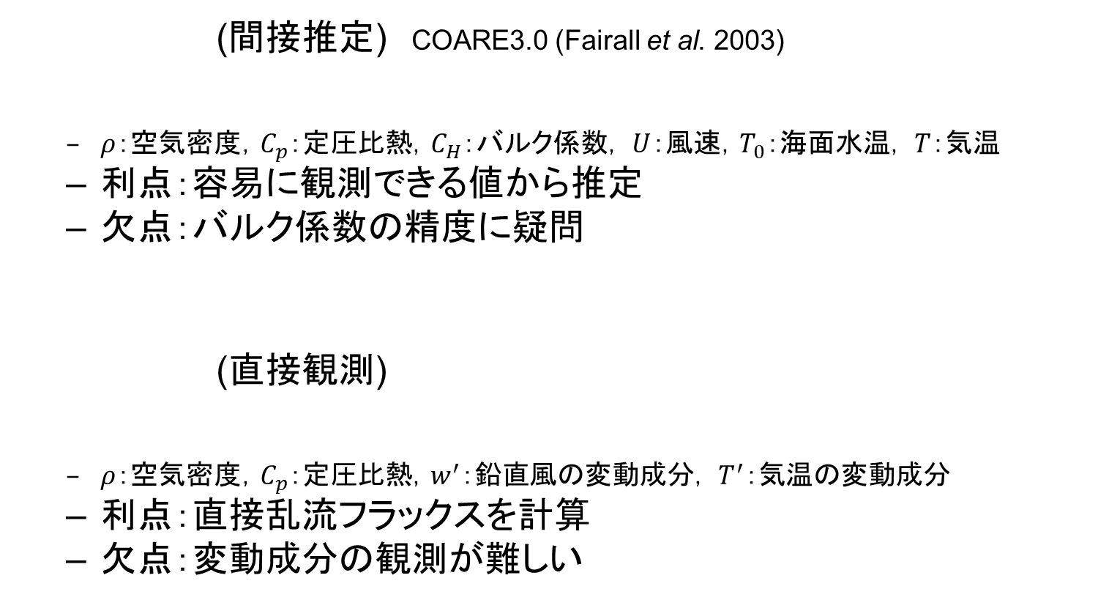

乱流顕熱フラックスの計算法
(間接推定) COARE3.0 (Fairall et al. 2003)
  $ρ$：空気密度，$C_{p}$：定圧比熱，$C_{H}$：バルク係数， $U$：風速，$T_{0}$：海面水温， $T$：気温
  利点：容易に観測できる値から推定
  欠点：バルク係数の精度に疑問
(直接観測)
  $ρ$：空気密度，$C_{p}$：定圧比熱，$w^{′}$：鉛直風の変動成分，${ T}^{′}$：気温の変動成分
  利点：直接乱流フラックスを計算
  欠点：変動成分の観測が難しい
バルク法
$$Q_{H}={ρC}_{p}C_{H}U\left(T_{0}−T\right)$$
船舶気象データで計算可能
渦相関法
$$Q_{H}={ρC}_{p}\overline{w^{′}T^{′}}$$
超音波風速計データで計算可能
5

Slide 7
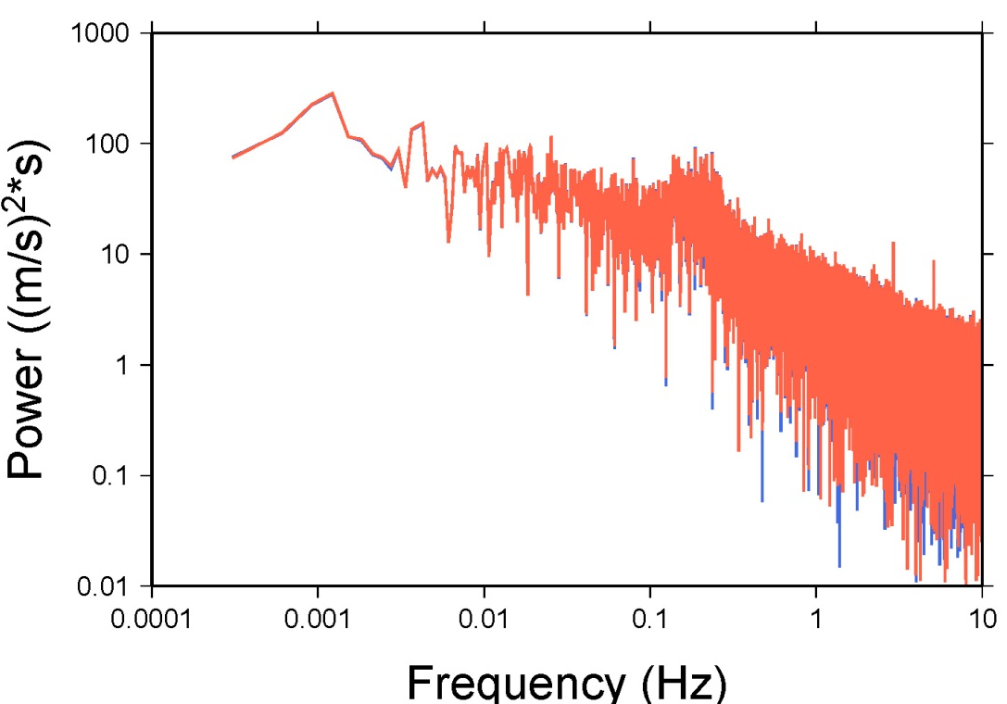
ノイズ除去①
－船体動揺補正 (塚本ら 2001)
船が動く 見かけの風速
船が傾く 水平成分の入った鉛直風
観測された風速データ
観測された
加速度データ
鉛直風のパワースペクトル
角速度データ
傾斜補正
傾斜補正
補正前
補正後
動揺補正
真の風速データ
6

Slide 8

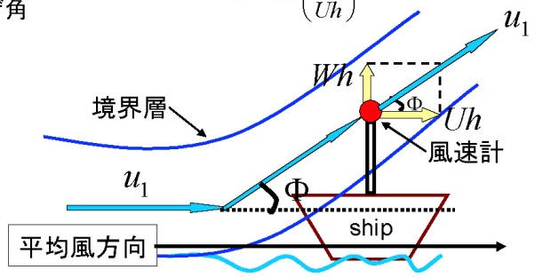

ノイズ除去②
－吹き上げ角補正 (塚本ら 2001)
船体の影響によって，境界層が屈折
鉛直風のパワースペクトル
吹き上げ角
$$Φ=\tan^{−1}\left(\frac{Wh}{Uh}\right)$$
補正前
補正後
さらに，
・30分以上停泊データを除去 (データ品質向上のため)
・異常値，はずれ値を除去
小野 (2011)より
ある程度ノイズを取り除くことができた
7

Slide 9
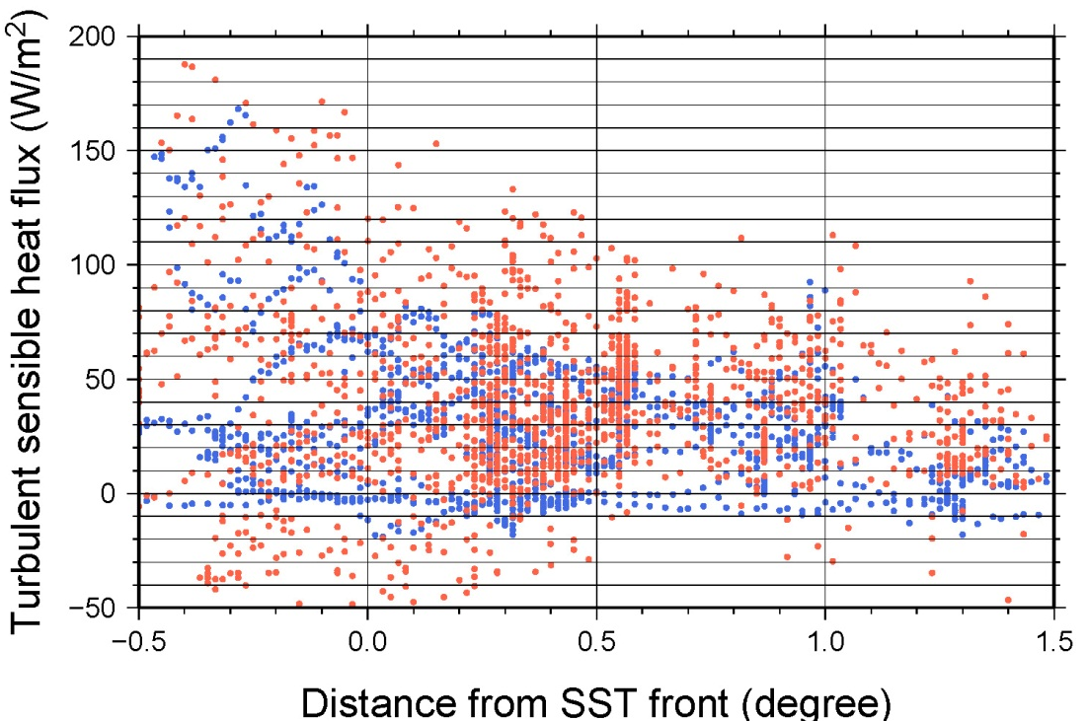
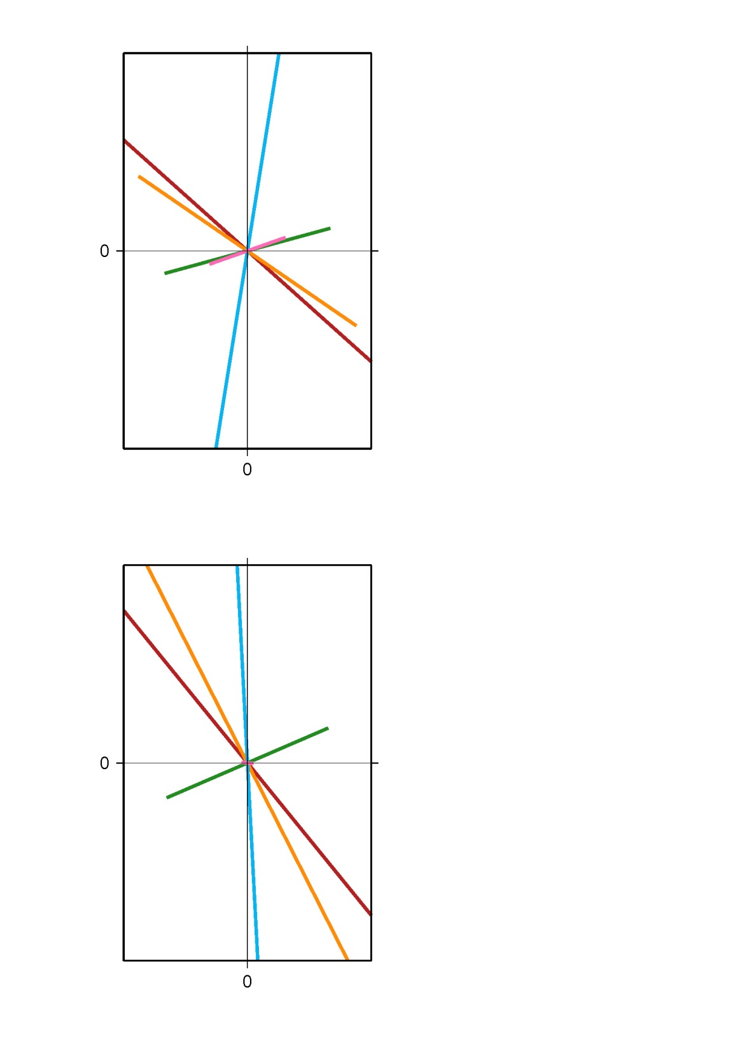
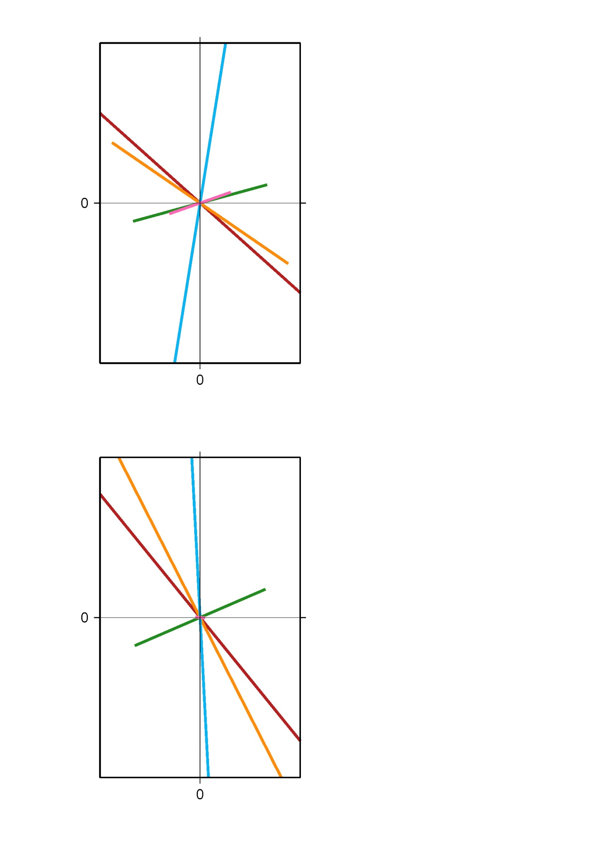
SSTフロント上での乱流フラックス変動
－乱流顕熱フラックス (10分平均)
SSTフロント
正：海→大気
冬に黒潮上と黒潮北側での熱輸送の
コントラストが大きい
渦相関法の方が
変動の大きな乱流顕熱フラックスをとらえている
南
北
回帰直線
長さは相関係数
渦相関法
バルク法
乱流顕熱
フラックス
乱流顕熱
フラックス
4月
南
北
5月
南
北
SSTフロントからの距離
6月
SSTフロントからの距離
11月
12月
8
相関係数 0.1
相関係数 0.1

Slide 10
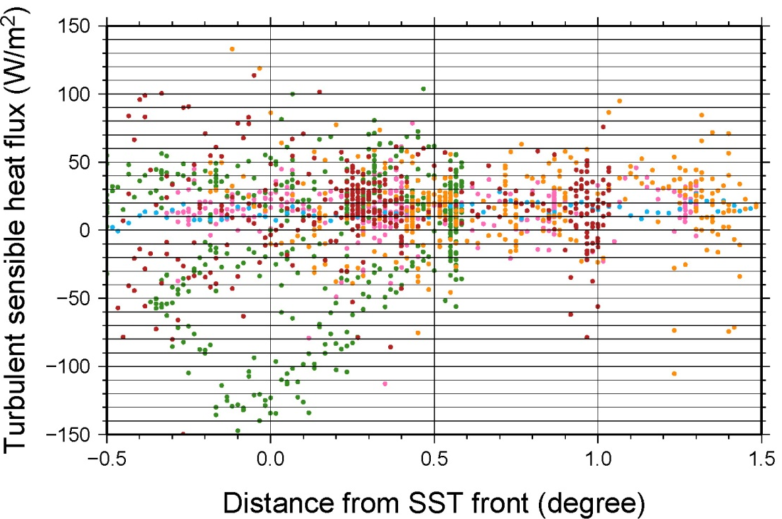
(渦相関法 － バルク法)と
黒潮からの距離の関係
SSTフロント
4月
5月
6月
11月
12月
冬に(渦相関法 － バルク法)の値が大きい
特に，SSTフロント付近で(渦相関法 － バルク法)の値が大きい？
9

Slide 11
考察
－SSTフロント付近での乱流フラックス変動
乱流がより発生しやすい？
バルク法ではとらえられない
冬
夏
黒潮上
黒潮北側
黒潮上
黒潮北側
大気
大気
大気
大気
海
海
海
海
SSTフロント
SSTフロント
大気が非常に不安定
乱流発生しやすい
大気が不安定
乱流発生しやすい
大気安定
乱流発生しにくい
大気安定
乱流発生しにくい
乱流顕熱
フラックス大
乱流顕熱
フラックス中
乱流顕熱
フラックス小
乱流顕熱
フラックス小
10

Slide 12
まとめ
黒潮上で乱流フラックスが大きい
  夏には，時間変化の影響が大きい場合も
冬に黒潮上と黒潮北側の乱流フラックスの コントラストが顕著
  渦相関法の方がより顕著
渦相関法はばらつきが大きい
  特に，冬のSSTフロント付近
  大気の乱流をより敏感にとらえている？
冬のSSTフロント付近では，
渦相関法のみでとらえることのできる乱流
フラックスが存在することを示唆
11

Slide 14
参考文献
Tanimoto, Y., H. Nakamura, T. Kagimoto, and S. Yamane, 2003: An active role of extratropical sea surface temperature anomalies in determining anomalous turbulent heat flux. J. Geophys. Res., 108 (C10), 3304, doi:10.1029/2002JC001750.
Takahashi, S., O. Tsukamoto, H. Ishida, and K. Yoneyama, 2000: Automated observation of sea surface eddy flux on a cruising ship. (in Japanese with English abstract), Okayama Univ. Earth Science Reports, 7, 1-14.
小野珠実，2011: 黒潮続流海域における海面乱流フラックスの直接観測データを用いた海洋混合層のエネルギー収支の研究．京都大学大学院理学研究科地球惑星科学専攻修士論文
Fairall, C. W., E. F. Bradley, J. E. Hare, A. A. Grachev, and J. B. Edson, 2003: Bulk parameterization of air-sea fluxes: Updates and verification for the COARE algorithm. J. Climate, 16, 571-591.
水島彰宏，2007: 沿岸域におけるバルク係数の観測的研究．京都大学大学院 理学研究科地球惑星科学専攻修士論文

Slide 15
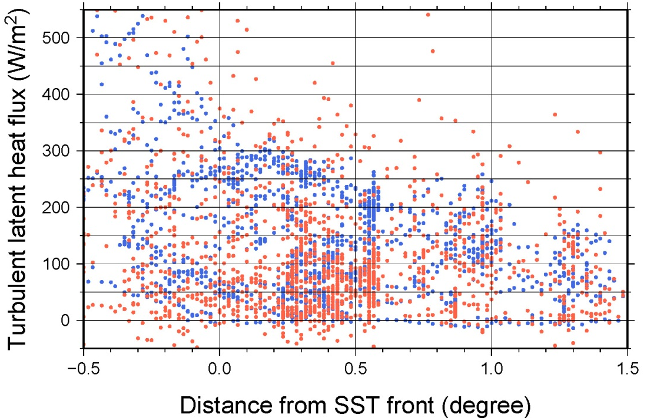
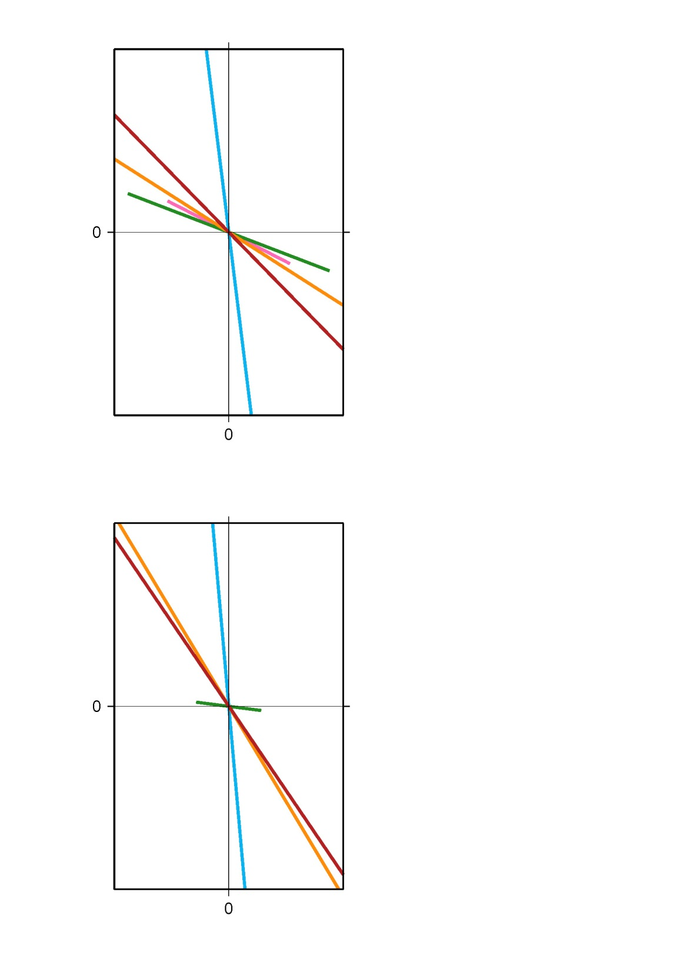
SSTフロント上での乱流フラックス変動②
－乱流潜熱フラックス (10分平均)
SSTフロント
正：海→大気
冬に黒潮上と黒潮北側での熱輸送の
コントラストが大きい
渦相関法の方が
変動の大きな乱流潜熱フラックスをとらえている
南
北
回帰直線
長さは相関係数
渦相関法
バルク法
乱流潜熱
フラックス
乱流潜熱
フラックス
4月
南
北
5月
南
北
SSTフロントからの距離
6月
SSTフロントからの距離
11月
12月
相関係数 0.1
相関係数 0.1

Slide 16

(渦相関法 － バルク法)と
黒潮からの距離の関係
乱流顕熱
フラックス
乱流潜熱
フラックス
SSTフロント
SSTフロント
4月
5月
6月
11月
12月
SSTフロント付近で(渦相関法 － バルク法)の値が大きい
冬に(渦相関法 － バルク法)の値が大きい

Slide 17
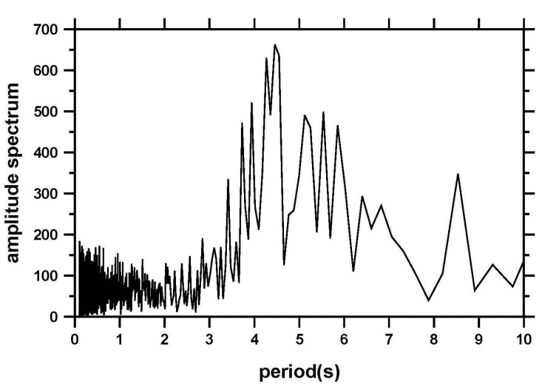
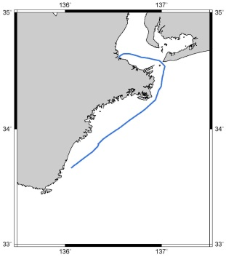
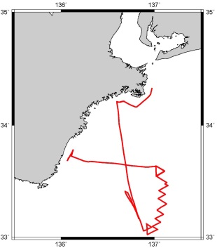
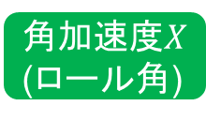











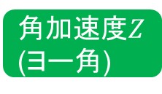

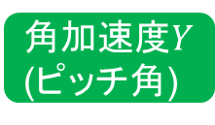

研究方法
－船の揺れ，鉛直風の周期 (約3分間)
黒潮
$$z$$
4.4秒
風速$Z$ (鉛直風)
3ヶ所の揺れ周期はほぼ同じ
4.55秒
船首方向
風速$X$
加速度$X$
$$x$$
$$x$$
7.15秒
渦相関法
$$Q_{H}={ρC}_{p}\overline{w^{′}T^{′}}$$
角加速度$X$
(ロール角)
風速$Y$
船の揺れ
4～7秒
3.98秒
5.27秒
$$y$$
加速度$Y$
$$y$$
鉛直風
4～6秒
加速度$Z$
角加速度$Y$
(ピッチ角)
6.85秒
7.88秒
角加速度$Z$
(ヨー角)
風速計
$$z$$
加速度計
超音波風速計・加速度計の軸 (作図協力：(株)ソニック 伊藤芳樹 氏)

Slide 18
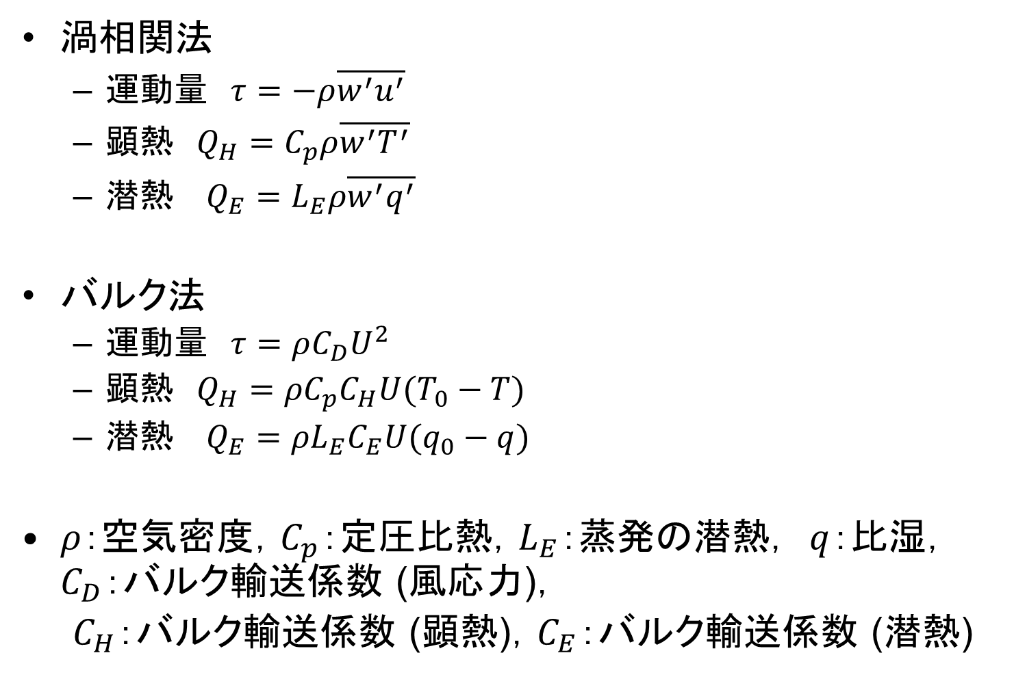
渦相関法とバルク法
渦相関法
  運動量 $τ=−ρ\overline{w^{′}u^{′}}$
  顕熱 $Q_{H}=C_{p}ρ\overline{w^{′}T^{′}}$
  潜熱 $Q_{E}=L_{E}ρ\overline{w^{′}q^{′}}$
バルク法
  運動量 $τ=ρC_{D}U^{2}$
  顕熱 $Q_{H}={ρC}_{p}C_{H}U(T_{0}−T)$
  潜熱 $Q_{E}={ρL}_{E}C_{E}U(q_{0}−q)$
$ρ$：空気密度，$C_{p}$：定圧比熱，$L_{E}$：蒸発の潜熱， $q$：比湿， $C_{D}$：バルク輸送係数 (風応力)，
$C_{H}$：バルク輸送係数 (顕熱)，$C_{E}$：バルク輸送係数 (潜熱)

Slide 19
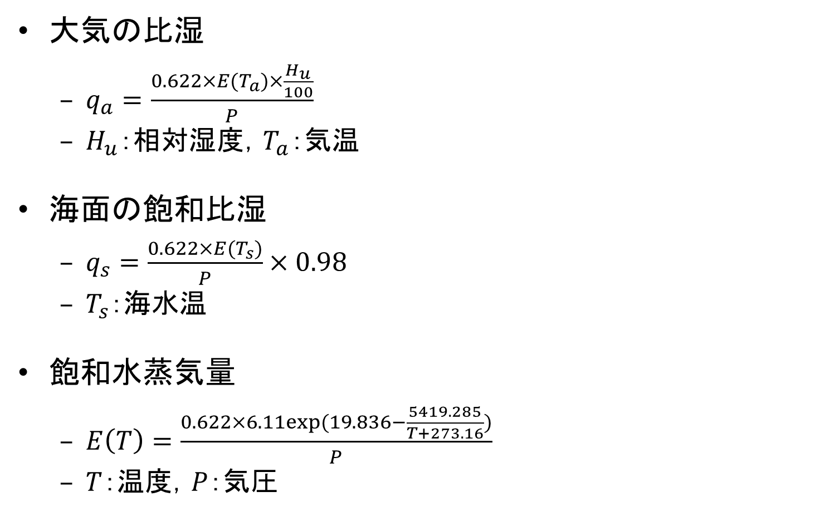
比湿
大気の比湿
  $q_{a}=\frac{0.622×E(T_{a})×\frac{H_{u}}{100}}{P}$
  $H_{u}$：相対湿度，$T_{a}$：気温
海面の飽和比湿
  $q_{s}=\frac{0.622×E(T_{s})}{P}×0.98$
  $T_{s}$：海水温
飽和水蒸気量
  $E\left(T\right)=\frac{0.622×6.11exp⁡(19.836−\frac{5419.285}{T+273.16})}{P}$
  $T$：温度，$P$：気圧

Slide 20
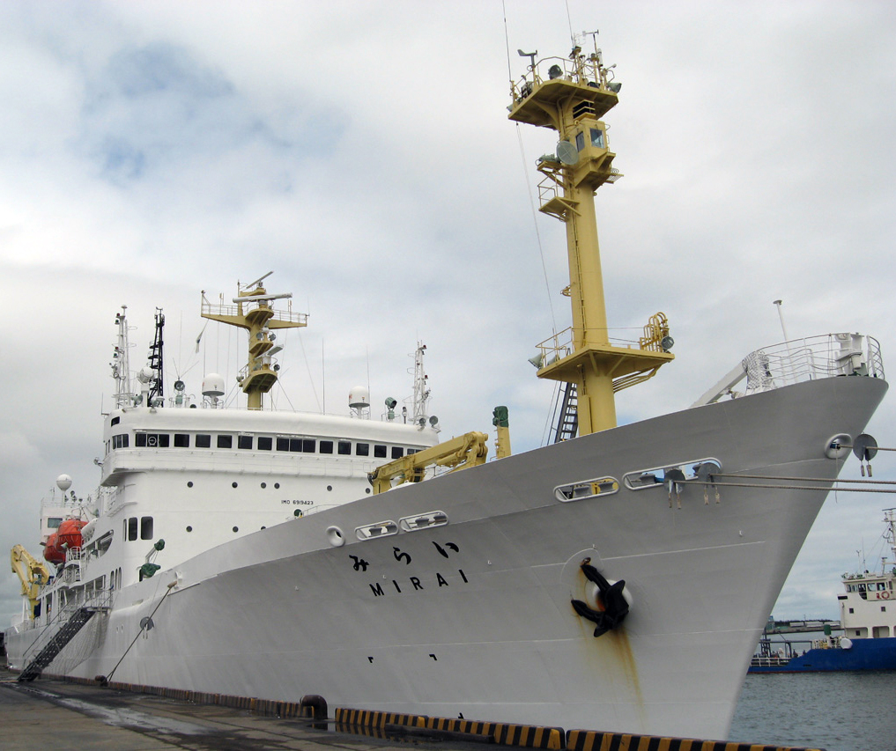
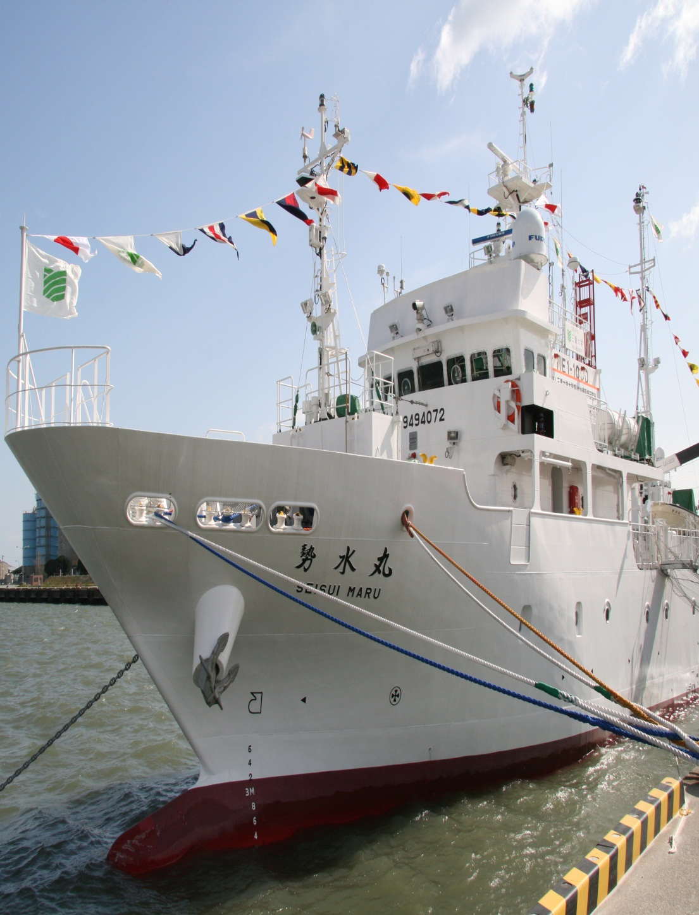
研究背景
－超音波風速計が常備された船
常備しているのは
この2隻だけ
みらい(JAMSTEC)
勢水丸
(三重大)
全長
130m
50m
総トン数
8700t
320t
設置高度
24m
9m
乱流フラックスを
正確に測定できる
国内唯一の船

Slide 21
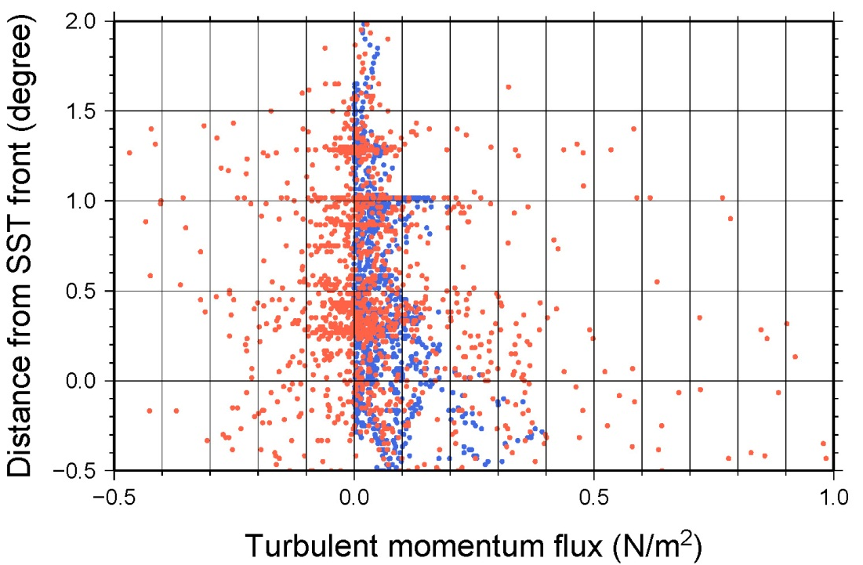
SSTフロント上での乱流フラックス変動③
－乱流運動量フラックス
渦相関法では
海→大気への
運動量輸送を
とらえている
北
SSTフロント
南
正：大気→海
乱流運動量フラックス
乱流運動量フラックス
渦相関法
バルク法
回帰直線
回帰直線
4月
南
北
5月
南
北
SSTフロントからの距離
6月
SSTフロントからの距離
11月
12月

Slide 22
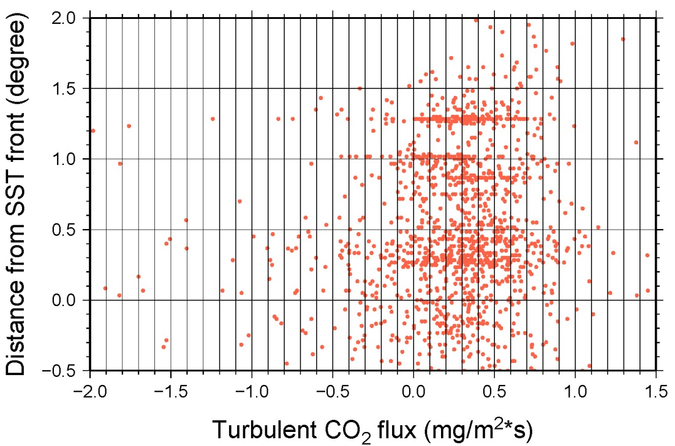
SSTフロント上での乱流フラックス変動④
－乱流CO₂フラックス
SSTフロント前後で変化なし
CO₂を放出
北
SSTフロント
南
正：海→大気
渦相関法
乱流CO₂
フラックス
回帰直線
4月
南
北
5月
6月
SSTフロントからの距離
11月
12月

Slide 23
品質管理の基準
岡山大学大学院 自然科学研究科 吉岡優里氏 発表資料より
①鉛直風速、気温、水蒸気密度の10分標準偏差の90分間の最小値の1.5倍を基準値とし、それ以上を削除 大部分のノイズを削除できる
②船首より±60°の相対風向に限定
③相対風速3m/s以下を削除
④船首方位・船速の10分標準偏差がそれぞれ5°、1.5knot以上を削除
現在の船体動揺補正では操船状態は一定であることが条件
⑤水蒸気密度について、LI-7500(Licor社)と標準温湿度計(Vaisala社)の
周波数別相関係数を利用
赤外線センサーは光学窓へ海塩粒子などが付着すると
正しい変動測定ができない
船体の影響を受けない
海上（内部境界層外）のデータを取得する
Notes:
2番目としまして、……としました。船体に対する相対風向が船尾から・あるいは横風の場合には、船体の力学的。熱力学的影響が大きくなるためです。
3番目としまして、……としました。
ライカは赤外線センサーを使用しているため、光学窓へ雨滴などが付着すると、正しい変動測定ができないことが知られています。
この図は、ライカ・バイサラそれぞれで測定した水蒸気密度を示しています。
正常な時は、絶対値は異なるものの、波形はほぼ等しくライカとバイサラの対応が良いことが分かります。
しかし、光学窓に汚れが付着するとライカとバイサラの対応は悪くなります。
この違いを利用して、10分ごとのライカ・バイサラの周波数別相関係数を利用して品質管理を行いました。

Slide 24
岡山大学大学院 自然科学研究科 吉岡優里氏 発表資料より
顕熱フラックス
潜熱フラックス
①～⑤の品質管理後
データ残存率48％
データ残存率24％
10分毎の210分間の中央値の±40％の範囲内に限定
データ残存率35％
データ残存率19％
2010年2月1日～2月4日 10分顕熱フラックス (左)，10分潜熱フラックス (右)
Notes:
最初に説明した5つの基準を用いた品質管理後と、残ったフラックスについて品質管理を行ったものを比較しました。先ほどの異常であると思われるフラックスは削除できていることが分かります。グラフの右下に示したパーセンテージは、品質管理前と比較して残ったデータ数の割合を示しています。データ数は非常に少なくなっています。利用可能なデータが得られたのかを確認するために、バルク法で算出したフラックスと比較を行いました。

Slide 25
今後の予定
同じ場所の乱流フラックスデータを集める
  勢水丸は2012年度も黒潮上を航行予定
  乱流フラックス分布図の作成 →大スケールの大気場への影響を見る
渦相関法の方がバルク法より大きな値を示す原因を探る
熱収支計算
  渦相関法，バルク法でどれだけ収支計算が合うか
モデルへの応用
  改良バルク係数の作成
  バルク係数を操作してモデル実験
  大気→海洋，海洋→大気の影響
JAMSTEC「みらい」の超音波風速計
  北極海の薄氷域と開水域での違い

